Slide 1


Slide 2


学习目标
认识圆，理解圆的本质属性.
认识弦、弧、半圆、优弧、劣弧、同心圆、等圆、等弧等与圆有关的概念，并了解它们之间的区别和联系.
初步了解点与圆的位置关系.

Slide 3




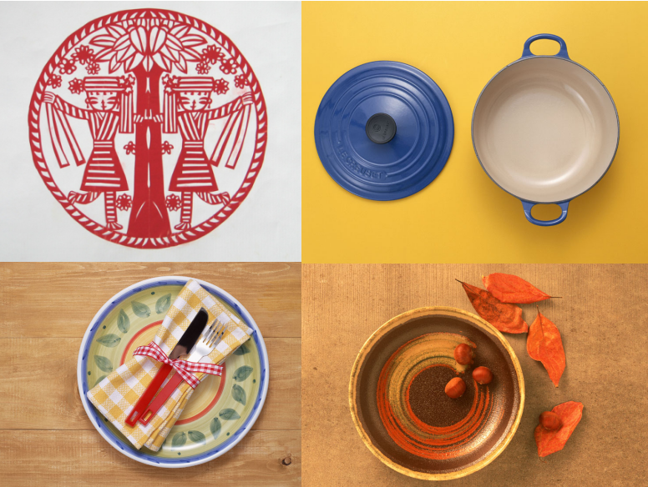
情景引入
观察下列生活中的图片，找一找你所熟悉的图形.

Slide 4
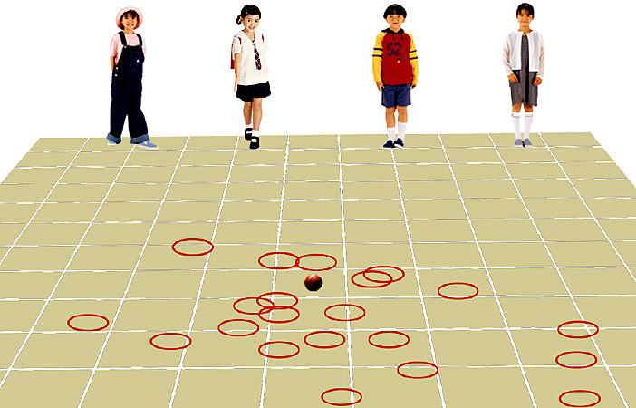
情景引入
情景：一些学生正在做投圈游戏，他们呈“一”字排开．这样的队形对每一人都公平吗？你认为他们应当排成什么样的队形？

Slide 5
情景引入
为了使游戏公平，在目标周围围成一个圆排队，因为圆上各点到圆心的距离都等于半径.
乙
丙
甲
丁

Slide 6
知识精讲
问题 观察画圆的过程，你能说出圆是如何画出来的吗？
A
圆的旋转定义
·
在一个平面内，线段OA绕它固定的一个端点O旋转一周，另一个端点所形成的图形叫做圆．以点O为圆心的圆，记作“⊙O”，读作“圆O”.
r
O
有关概念
固定的端点O叫做圆心，线段OA叫做半径，一般用r表示．

Slide 7

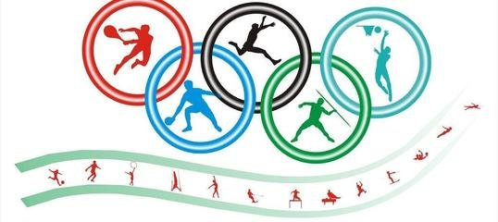
知识精讲
确定一个圆的要素
一是圆心，圆心确定其位置；二是半径，半径确定其大小．
同心圆
等圆
圆心相同，半径不同
半径相同，圆心不同

Slide 8
圆可以看成到定点距离等于定长的所有点组成的.
满足什么条件的？

Slide 9
知识精讲
想一想：从画圆的过程可以看出什么呢？
定长r
（1）圆上各点到定点（圆心O）的距离都等于________．
（2）到定点的距离等于定长的点都在 ．
同一个圆上
圆的集合定义
D
圆心为O、半径为r的圆可以看成是所有到定点O的距离等于定长r的点的集合．
r
A
O
·
r
r
r
r
C
E

Slide 10
知识精讲
圆的基本性质
同圆半径相等.
•
o

Slide 11
A
O
D
典例解析
B
C
例1 矩形ABCD的对角线AC、BD相交于O.求证：A、B、C、D在以O为圆心的同一圆上.
证明：∵四边形ABCD是矩形，
∴AO=OC，OB=OD.
又∵AC=BD，
∴OA=OB=OC=OD.
∴A、B、C、D在以O为圆心，以OA为半径的圆上.

Slide 12
知识精讲
圆的有关概念
弦:
·
A
连接圆上任意两点的线段（如图中的AC）叫做弦.
O
C
经过圆心的弦（如图中的AB）叫做直径．
B
【注意】1.弦和直径都是线段.2.直径是弦,是经过圆心的特殊弦，是圆中最长的弦，但弦不一定是直径.

Slide 13
知识精讲
1.根据圆的定义，“圆”指的是“圆周”，而不是“圆面”．
2.直径是圆中最长的弦.
附图解释：
连接OC,
在△AOC中，根据三角形三边关系有AO+OC>AC,
而AB=2OA,AO=OC,所以AB>AC.
A
·
C
O
B

Slide 14



知识精讲
探索：圆中最长的弦是什么？为什么？
【发现】直径是最长的弦
A
A
B
C
C
B
O
O
B
A
O
C
D
D
A
A
B
C
C
B
O
O
B
A
O
C
D
D

Slide 15
知识精讲
弧:
圆上任意两点间的部分叫做圆弧，简弧．
以A、B为端点的弧记作 AB ，读作“圆弧AB”或“弧AB”．
(
·
B
O
半圆
C
A
圆的任意一条直径的两个端点把圆分成两条弧，每一条弧都叫做半圆．
·
B
劣弧与优弧
O
(
小于半圆的弧叫做劣弧.如图中的AC ;
(
C
A
大于半圆的弧叫做优弧.如图中的ABC.

Slide 16
知识精讲
等圆:
能够重合的两个圆叫做等圆.
·
A
容易看出：
等圆是两个半径相等的圆.
O
C
·
等弧:
A
O₁
C
在同圆或等圆中，能够互相重合的弧叫做等弧.

Slide 17
知识精讲
想一想：长度相等的弧是等弧吗？
︵
︵
如图，如果AB和CD的拉直长度都是10cm，平移并调整小圆的位置，是否能使这两条弧完全重合？
可见这两条弧不可能完全重合
D
实际上这两条弧弯曲程度不同
B
“等弧”要区别于“长度相等的弧”
A
结论：等弧仅仅存在于同圆或者等圆中.
C

Slide 18
典例解析
例2 如图.
(1)请写出以点A为端点的优弧及劣弧;
(2)请写出以点A为端点的弦及直径.
D
B
(
(
(
(
劣弧：
AE.
AF,
AD,
AC,
(
(
(
(
F
O
E
优弧：
AFE,
AFC,
ADE,
ADC.
A
C
弦AF,AB,AC.其中弦AB又是直径.
（3）请任选一条弦，写出这条弦所对的弧.
(
答案不唯一，如：弦AF,它所对的弧是 .
AF

Slide 19
知识精讲
例3 如图，MN是半圆O的直径，正方形ABCD的顶点A、D在半圆上，顶点B、C在直径MN上，求证：OB=OC.
连OA,OD即可，
同圆的半径相等.
算一算：设在例3中，⊙O的半径为10，则正方形ABCD的边长为 .
在Rt△ABO中，

Slide 20


变式应用
变式：如图，在扇形MON中， ，半径MO=NO=10，,正方形ABCD的顶点B、C、D在半径上，顶点A在圆弧上，求正方形ABCD的边长.
解：连结OA.
∵ABCD为正方形
x
x
∴DC=CO
x
x
设OC=x,则AB=BC=DC=OC=x
又∵OA=OM=10
∴在Rt△ABO中,

Slide 21
达标检测
1.填空：
（1）______是圆中最长的弦，它是______的2倍．
（2）图中有 条直径， 条非直径的弦，圆中以A为一个端点的优弧有 条，劣弧有 条．
直径
半径
D
E
二
O
一
A
B
四
四
C
F
2.一点和⊙O上的最近点距离为4cm,最远的距离为10cm, 则这个圆的半径是 .
7cm或3cm
O
O
B
A
P
B
A
P

Slide 22
达标检测
3.判断下列说法的正误，并说明理由或举反例.
(1)弦是直径；
(2)半圆是弧；
(3)过圆心的线段是直径；
(4)过圆心的直线是直径；
(5)半圆是最长的弧；
(6)直径是最长的弦；
(7)长度相等的弧是等弧.

Slide 23
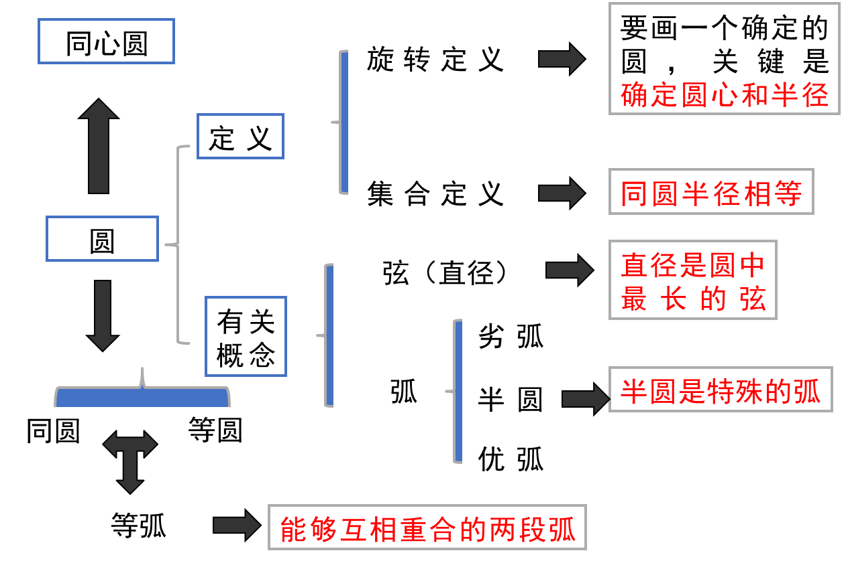
小结梳理

